Slide 1

Proyecto de chatbot-uasd
Rafael Junior Uribe Medrano 100627222
Yerik Janer Jimenez Made 100509159

Slide 2
Desarrollar una aplicación web inteligente que integre tecnologías modernas de desarrollo web e inteligencia artificial para la consulta interactiva del Estatuto Orgánico de la UASD.
Objetivo General

Slide 3
Objetivos Específicos
Diseñar una interfaz web moderna, clara e intuitiva.
Implementar un chatbot con capacidad de interacción conversacional.
Integrar inteligencia artificial para interpretar preguntas y generar respuestas.
Utilizar el Estatuto Orgánico de la UASD como fuente principal de información.
Incorporar preguntas sugeridas relacionadas con el contenido del Estatuto.
Aplicar buenas prácticas de programación, organización del código y diseño web.

Slide 4
Requisitos técnicos
Los requisitos o herramientas que se utilizaron para este proyectos fueron:
HTML (HyperText Markup Language): Es el lenguaje de marcado estándar utilizado para estructurar y organizar el contenido de una página web. Define los elementos básicos como textos, imágenes, enlaces y formularios mediante el uso de etiquetas (como <p>, <h1> o <img>). Es el "esqueleto" de una web.
CSS3 (Cascading Style Sheets - Versión 3): Es el lenguaje de diseño gráfico utilizado para controlar la presentación, el formato y el aspecto visual de un documento HTML. Permite definir colores, fuentes, layouts, animaciones y asegurar que la web se adapte a pantallas de móviles y computadoras. Es la "vestimenta y el maquillaje" de una web.
JavaScript (JS): Es un lenguaje de programación que se ejecuta principalmente en el navegador del usuario. Permite añadir interactividad, dinamismo y lógica a las páginas web, como mapas interactivos, gráficos animados, respuestas inmediatas a botones y actualizaciones de contenido sin recargar la página. Es el "cerebro" y el movimiento de una web.
APIs de Inteligencia Artificial (Application Programming Interfaces): Son interfaces que permiten a los desarrolladores conectar sus aplicaciones con modelos de IA preentrenados (como procesamiento de lenguaje natural, visión por computadora o generación de imágenes). Gracias a ellas, se pueden integrar funciones avanzadas (como chats inteligentes o reconocimiento facial) sin necesidad de crear la IA desde cero.
React: Es una biblioteca (library) de JavaScript de código abierto creada por Meta (Facebook), especializada en el diseño de interfaces de usuario. Se basa en "componentes" (bloques de código reutilizables) que permiten crear aplicaciones web de una sola página (SPA) de forma rápida, eficiente y modular.
Node.js: Es un entorno de ejecución (runtime) de JavaScript construido con el motor V8 de Google Chrome. Permite ejecutar código JavaScript en el servidor (fuera del navegador), lo que hace posible utilizar el mismo lenguaje tanto para el diseño visual como para la lógica detrás de escena (bases de datos, servidores, lógica de negocio).

Slide 5
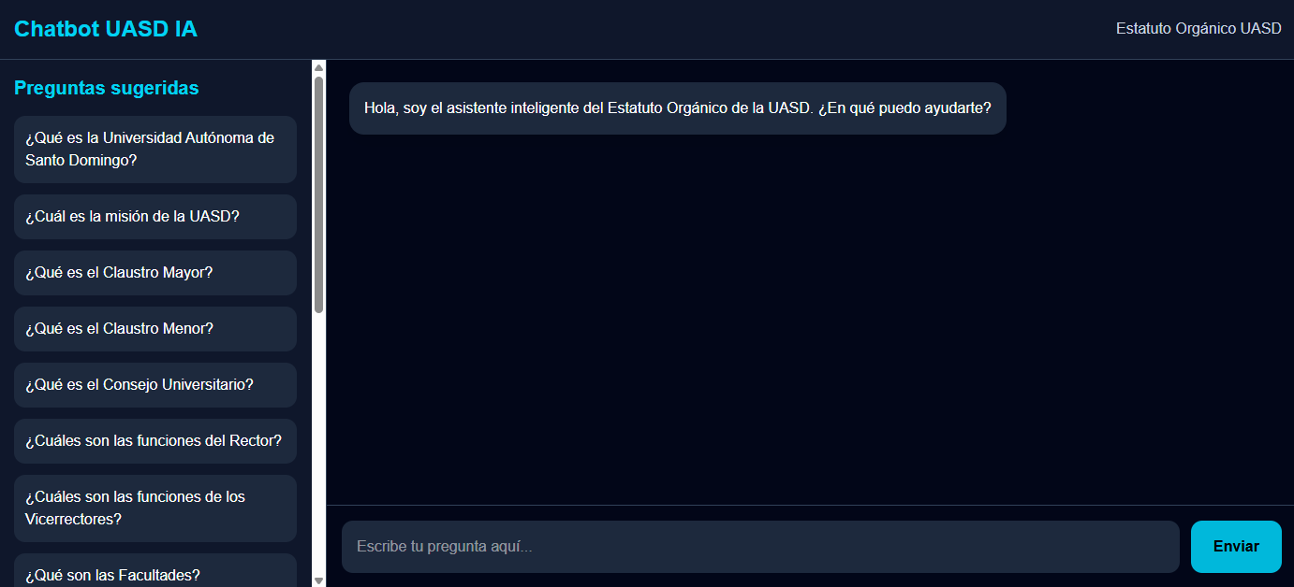
Interfaz

Slide 6
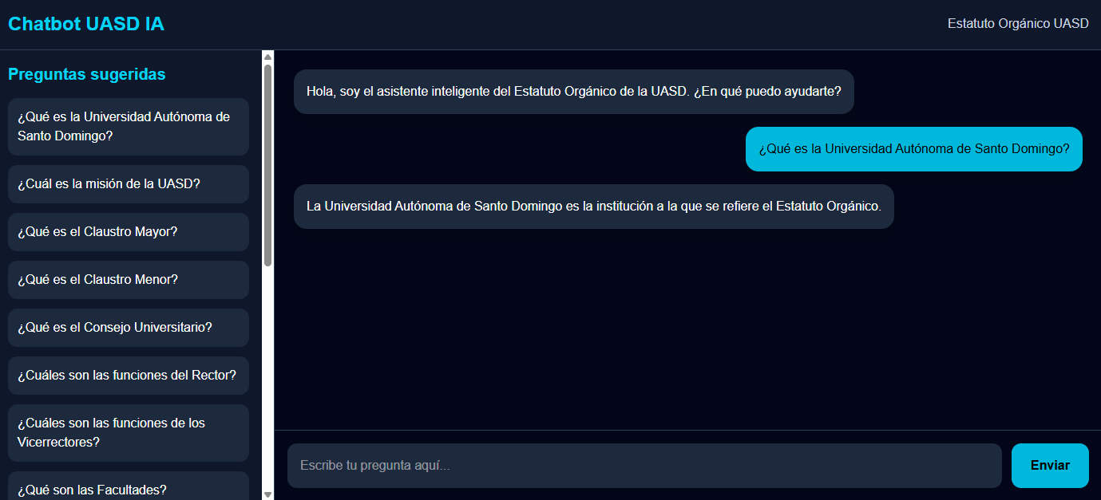
Prueba con preguntas preelaboradas

Slide 7
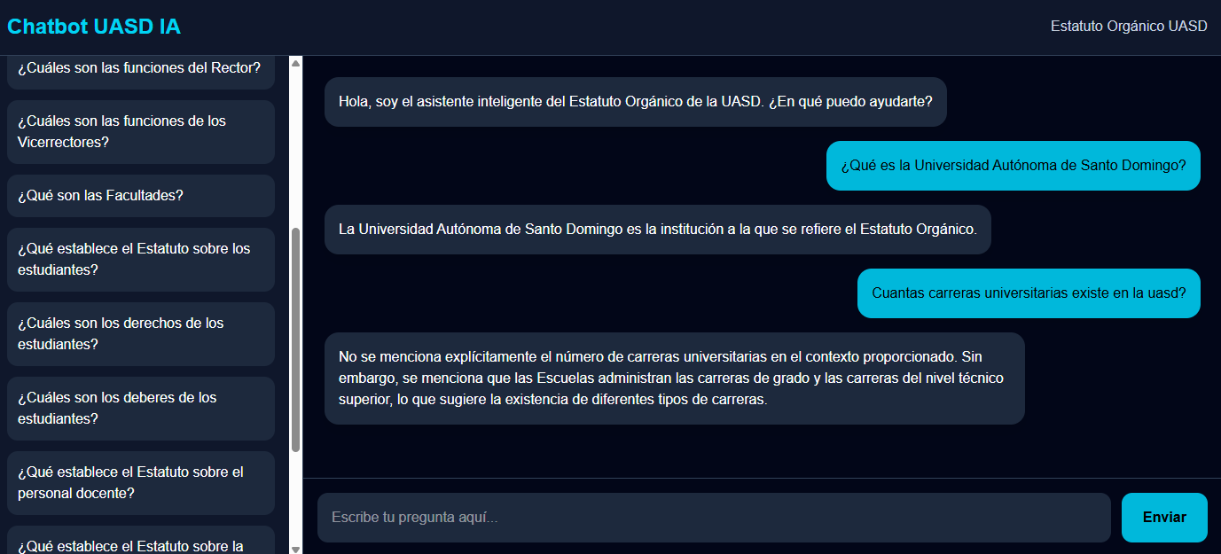
Prueba por el usuario

Slide 8
Gracias por su atención

